Slide 1


CERBÈRE - Système Intelligent
DYLAN FRANCIS - ÉTUDIANT 2

Slide 2
Contexte et Enjeux du Projet
RÉAMÉNAGEMENT DES ESPACES
Le lycée Joseph Gaillard a récemment réaménagé ses espaces de formation, nécessitant une modernisation des accès pour améliorer la sécurité des utilisateurs.
SÉCURISATION DES ACCÈS
Il est impératif d'automatiser et de sécuriser l'accès aux espaces partagés, tout en garantissant une traçabilité et une gestion des autorisations efficace.

Slide 3
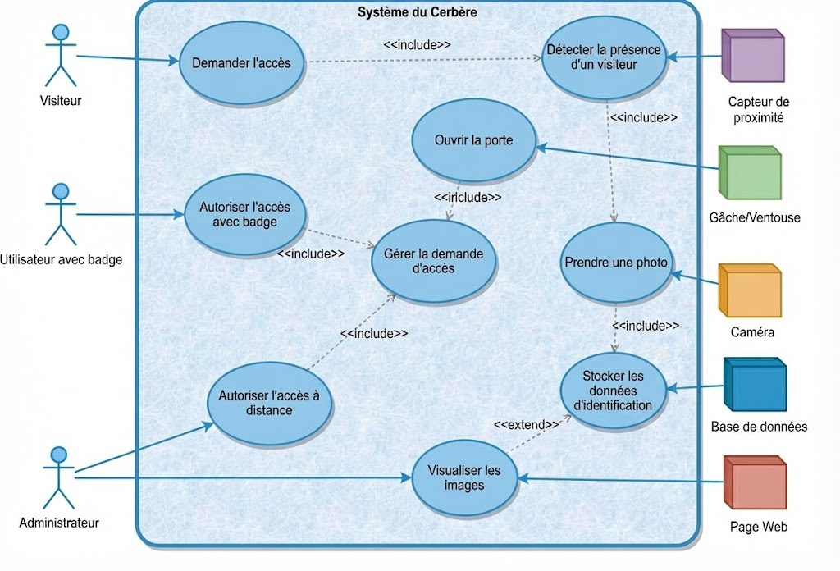
Vue d'Ensemble du Système CERBÈRE
DÉTECTION DE PRÉSENCE
Le système utilise des capteurs PIR pour détecter la présence des utilisateurs, garantissant un accès sécurisé aux zones sensibles.
IDENTIFICATION RFID
Le contrôle d'accès passe par un lecteur RFID, permettant une identification rapide et fiable des utilisateurs autorisés avec des badges.
BASE DE DONNÉES ET BACKEND
La base de données MySQL sécurisée gère les accès, stocke les informations utilisateurs et permet une gestion efficace via l'API REST.

Slide 4
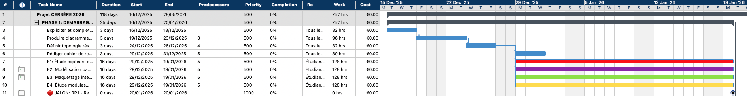
Planification de Projet avec Diagramme de GANTT

Slide 5
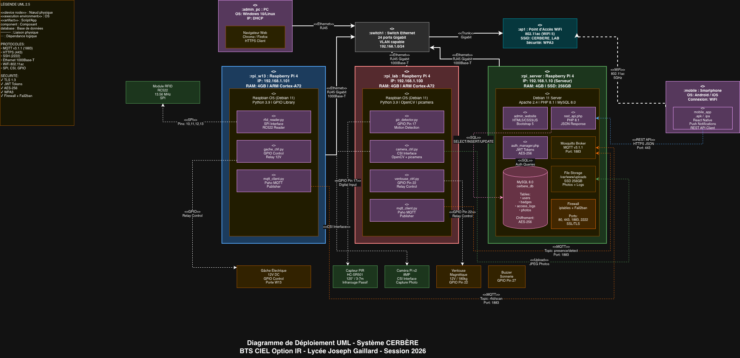
Architecture Technique Distribuée du Système CERBÈRE
INFRASTRUCTURE RASPBERRY PI ET RÉSEAU
Le système CERBÈRE repose sur une infrastructure distribuée utilisant trois Raspberry Pi interconnectés, assurant communication et fiabilité pour le contrôle d'accès.

Slide 6
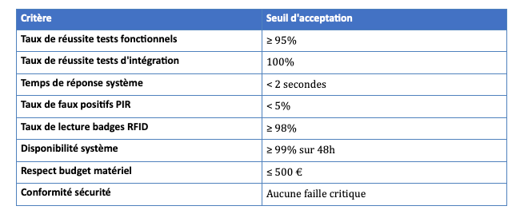
Cahier de recette

Slide 7
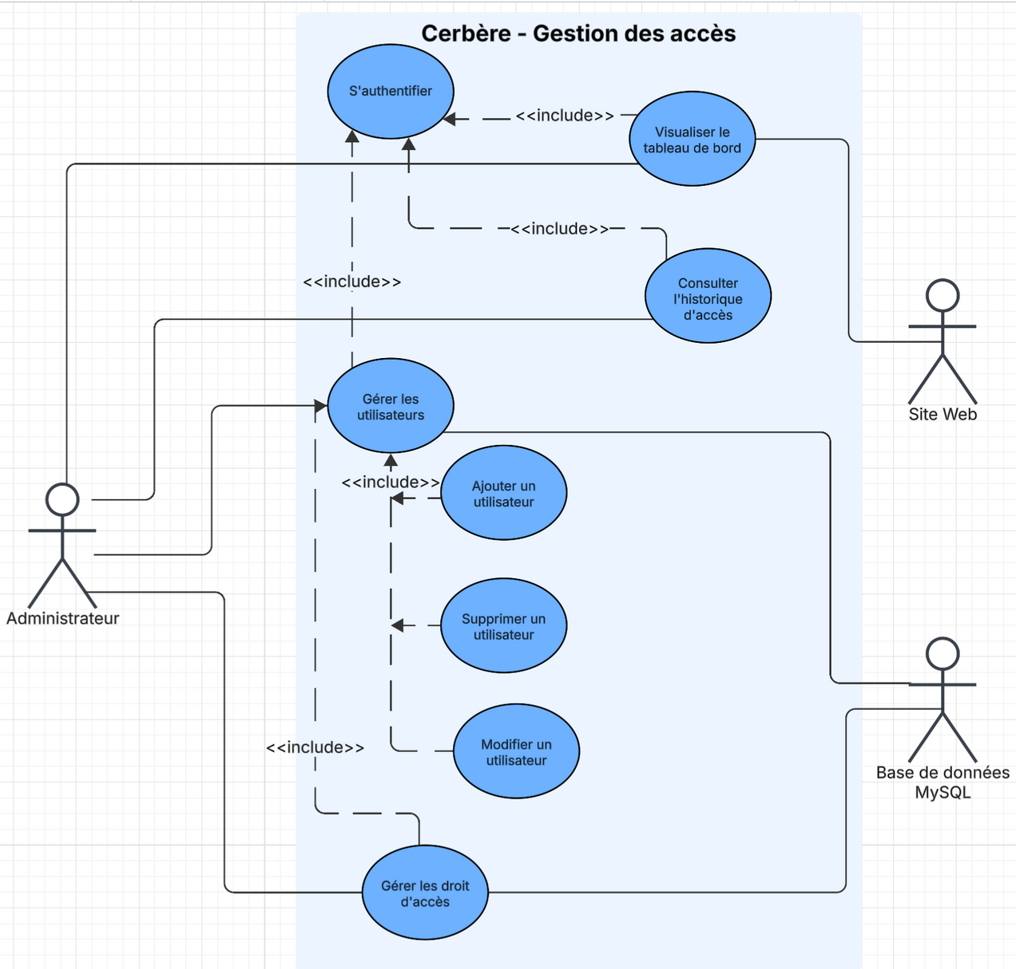
Mon Périmètre : Étudiant 2
LIVRABLES DU PROJET
J'assure la modélisation et création de la base de données MySQL, essentielle pour la gestion des accès et des utilisateurs.
API REST BACKEND
Développement d'une API REST sécurisée permettant la communication entre les Raspberry Pi et le serveur central pour les accès en temps réel.
INTERFACE WEB ADMIN
Création d'une interface web d'administration qui permet aux utilisateurs de gérer les accès, consulter l'historique et administrer le système.

Slide 8
